Slide 1
Операционные системы
Компьютер
Информатика
10 класс
Углубленный уровень

Slide 2
Операционная система
комплекс программ, обеспечивающих управление заданиями и распределение ресурсов компьютера, предоставляющих интерфейс для работы с пользователем, а также организующих работу с файлами.

Slide 3
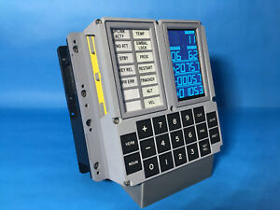
История ОС
Пакетная обработка;
Разделение времени и многозадачность;
Разделение полномочий;
Масштаб реального времени;
Файловые системы и структуры.
Apollo Guidance Computer
Notes:
Пакетный режим предполагает наличие очереди программ на исполнение, причём система может обеспечивать загрузку программы с внешних носителей данных в оперативную память, не дожидаясь завершения исполнения предыдущей программы, что позволяет избежать простоя процессора.
Разделение времени позволило создать «многопользовательские» системы, в которых один (как правило) центральный процессор и блок оперативной памяти соединялся с многочисленными терминалами. При этом часть задач (таких как ввод или редактирование данных оператором) могла исполняться в режиме диалога, а другие задачи (такие как массивные вычисления) — в пакетном режиме.
Распространение многопользовательских систем потребовало решения задачи разделения полномочий, позволяющей избежать возможности изменения исполняемой программы или данных одной программы в памяти компьютера другой программой (намеренно или по ошибке), а также изменения самой системы прикладной программой.
Применение универсальных компьютеров для управления производственными процессами потребовало реализации «масштаба реального времени» («реального времени») — синхронизации исполнения программ с внешними физическими процессами.
Apollo Guidance Computer – многозадачность, реального времени (фильм аполлон 13)
https://habr.com/ru/post/364553/ эмулятор

Slide 4
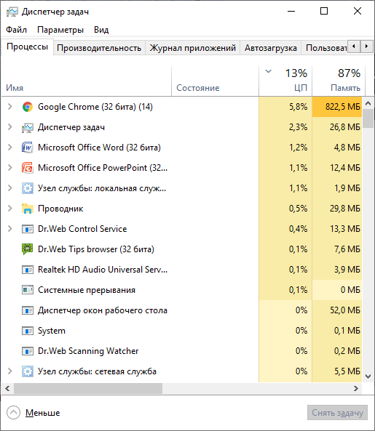
управление заданиями и распределение ресурсов компьютера
Ресурсы:
Процессорное время;
ОЗУ;
Дисковая память;
Устройства ввода/вывода.
Процесс – объект, который возникает в ОС после того, как пользователь или сама ОС запустили программу на выполнение.
Notes:
Распределение ресурсов происходит между процессами

Slide 5
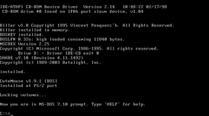
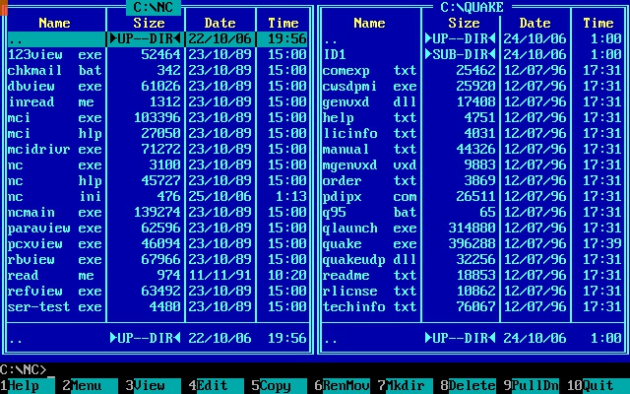
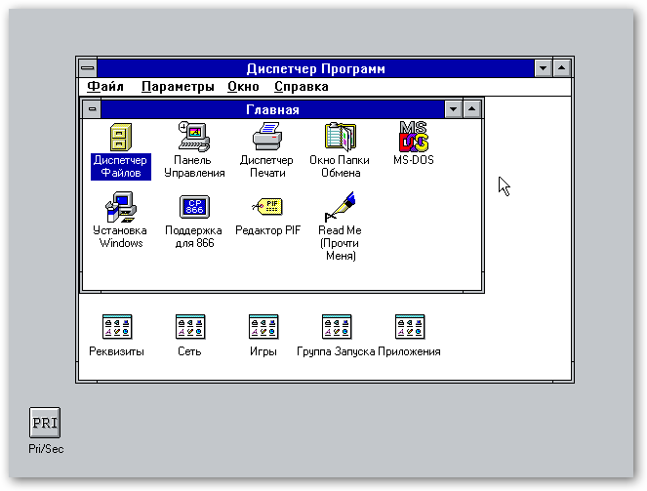
Интерфейс пользователя
Интерфейс командной строки:
Программы-оболочки;
Графические оболочки;
Графический интерфейс.

Slide 6
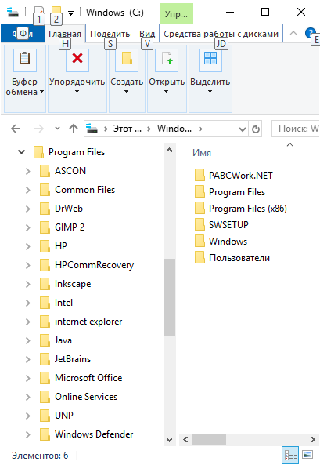
Файловая система
определяет способ организации данных на внешнем носителе.
Состав ФС:
файлы;
каталоги;
программы для работы с файлами;

Slide 7
Разрядность ОС
количество битов а адресе оперативной памяти, к которому она может обратиться на прямую.
MS-DOS | Windows 95 | Windows 10
16 bit | 32 bit | 64 bit

Slide 8
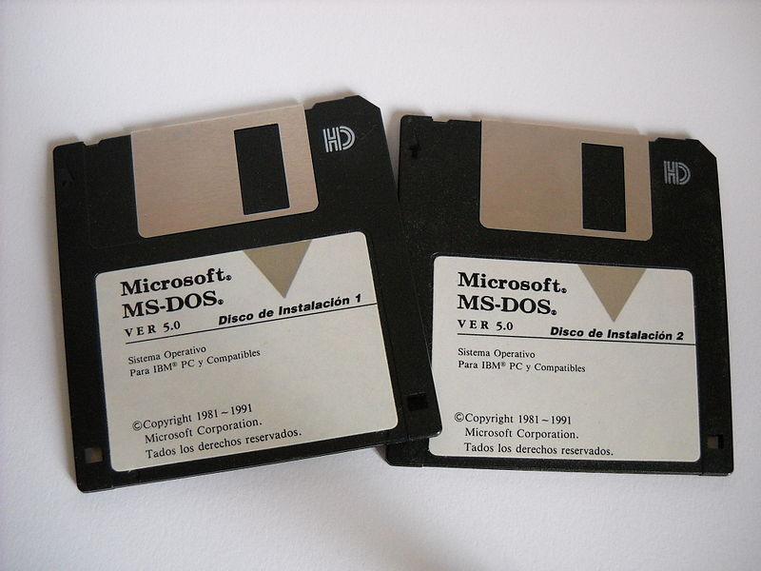
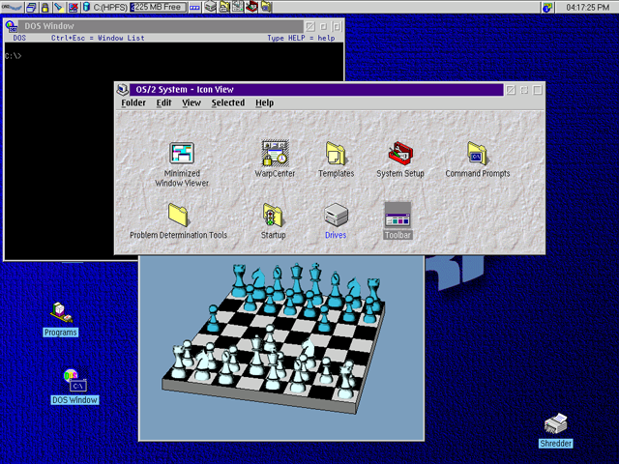
История ОС для ПК
CP/M, 8 bit, 1974 г.;
MS-DOS, 16 bit, 1981 г.;
Mac OS, 16 bit, 1984 г.;
Linux, 1991 г.;
OS/2 2.1, 32 bit, 1993 г.;
Windows 95, 32 bit, 1995 г.;
Windows XP x64, 2005 г.
Notes:
MS-DOS Клон CP/M. Разработали на основе 86dos и продали IBM
OS/2 – ОС от IBM, но сначала разрабатывалась с Microsoft

Slide 9
BIOS
базовая система ввода/вывода.
ПЗУ
Долговременная память
Тестирование оборудования
Загрузка ОС
BIOS
Master Boot Record

